Slide 1
Домашнее задание 2

Slide 2
Часть 1

Slide 3
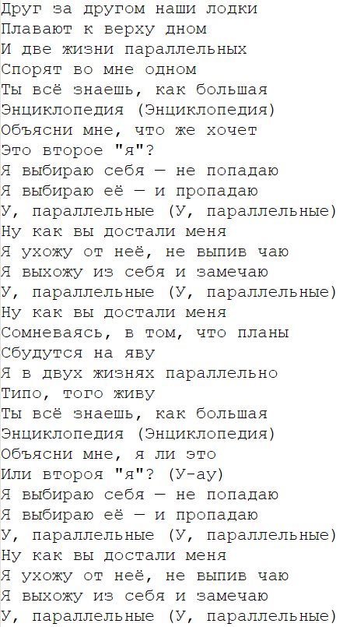
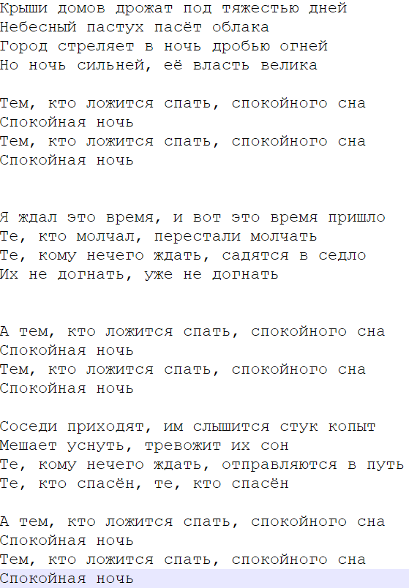
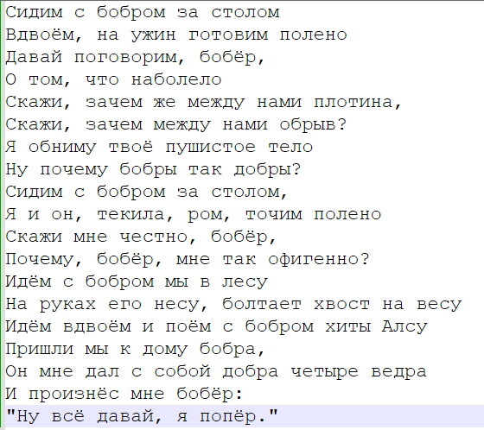
Анализ 3-х песен
Анализ 3х песен на русском языке: В.Цой – «Спокойная ночь», В.Меладзе – «Параллельные», Slava Skripka – «Бобр»

Slide 4
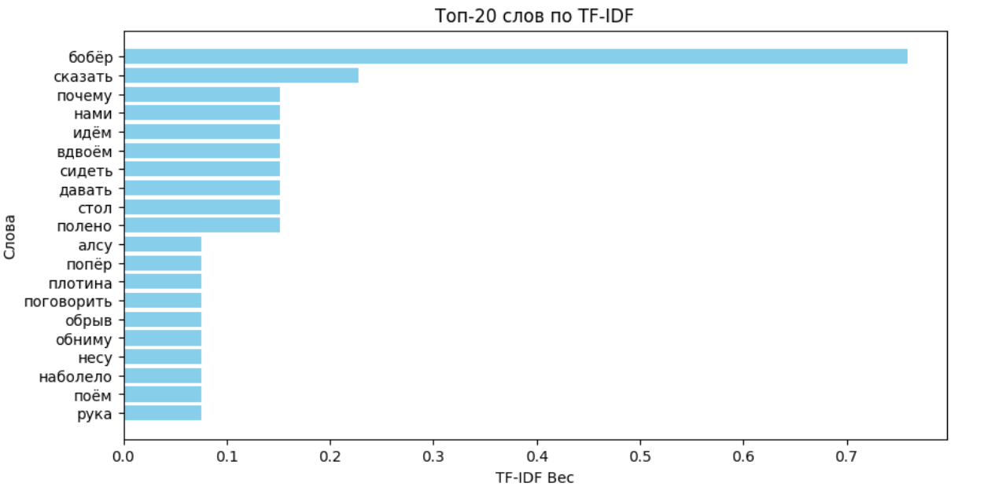
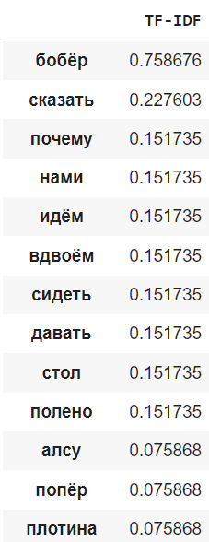
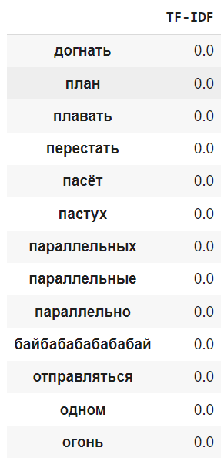
Метод TF-IDF

Slide 5
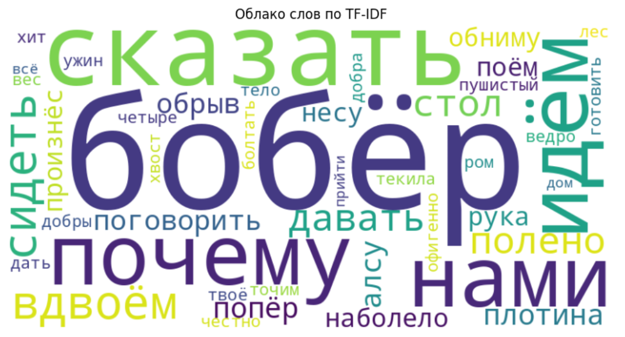
В визуализации TF-IDF преобладают слова только одной песни, это может быть связано с тем, что TF-IDF отдает предпочтение редким словам, которые встречаются только в одном тексте, в то время как общие слова между песнями получают низкий вес из-за IDF.

Slide 6
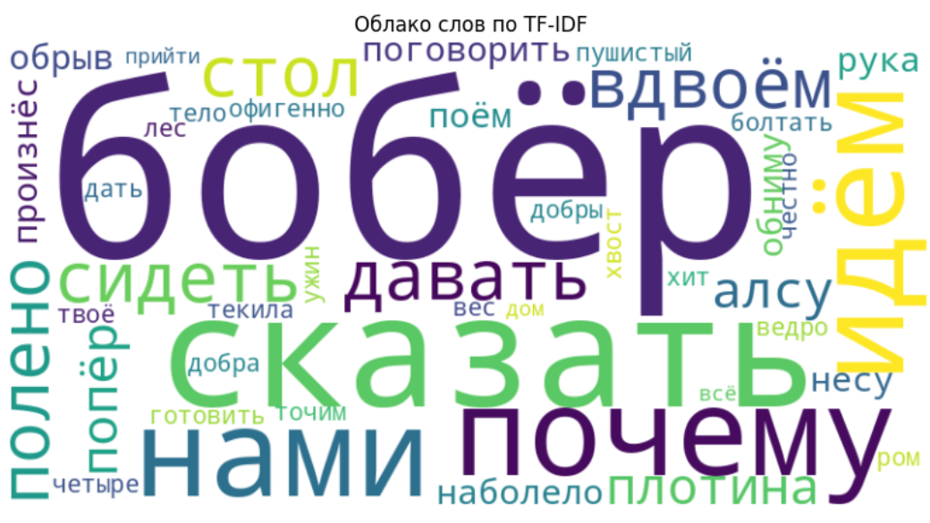
Длина выбранных песен не является одинаковой, для исправления ситуации можно проверить распределение TF-IDF по всем песням, используя sublinear_tf=True для сглаживания влияния длины текста.
На результат это не сильно повлияло:

Slide 7
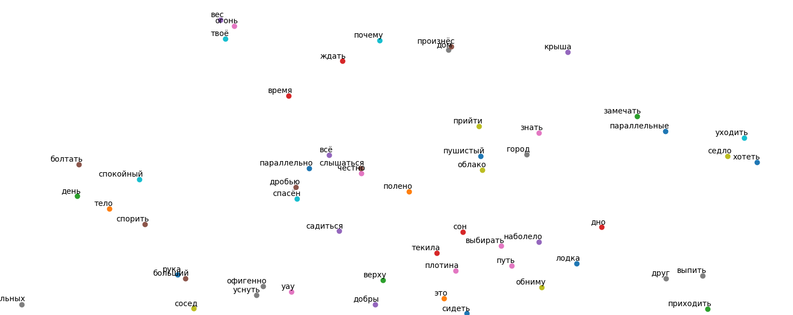
Метод Word2Vec
Word2Vec показывает семантические связи между словами, представляя их в виде многомерных векторов.
t-SNE визуализация: чем ближе слова, тем более схожи они по смыслу. Но на данном графике очень тяжело найти семантическую схожесть между словами, находящимися вблизи друг от друга.

Slide 8
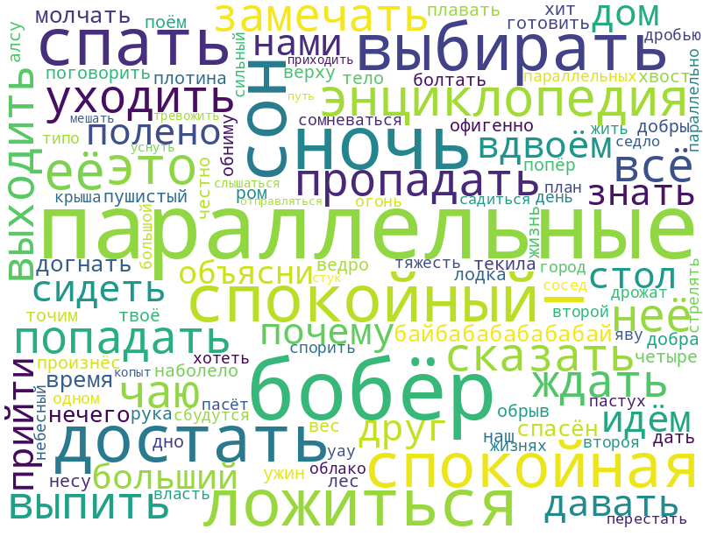
Облако слов (WordCloud): размер слов зависит от их частоты в тексте

Slide 9
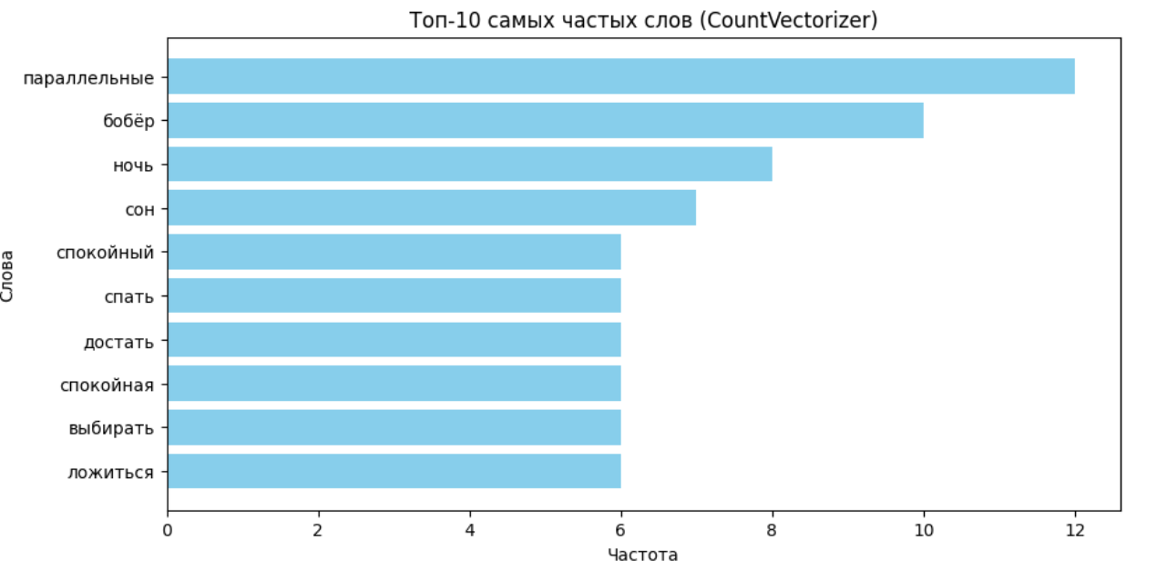
Метод: CountVectorizer
В отличие от TF-IDF, который учитывает, как часто слово встречается во всех текстах и уменьшает вес часто встречающихся слов, CountVectorizer просто считает количество вхождений и не сильно отличается от WordCloud

Slide 10
После проведенных анализов можно сделать вывод, что все три метода векторизации — TF-IDF, Word2Vec и CountVectorizer — имеют свои ограничения, и каждый из них дал результаты, которые сложно интерпретировать однозначно.
TF-IDF в нашем случае показал излишнюю склонность к редким словам, а общие слова получили низкий вес.
Время выполнения TF-IDF : 0.0076 секунд
Word2Vec показал похожие проблемы, оказалось тяжело интерпретировать, какие именно семантические связи модель уловила, и т-SNE визуализация тоже не дала четкого понимания того, какие слова связаны, а какие — нет.
Время выполнения word2vec: 0.0397 секунд
CountVectorizer оказался наиболее логичным методом (к тому же самым быстрым), так как он просто считает частоту слов, что позволяет более прозрачно увидеть, какие слова встречаются чаще всего в текстах, что в целом можно использовать как дополнительную информацию о смысловой нагрузке текстов.
Время выполнения CountVectorizer time: 0.0033 секунд

Slide 11
Часть 2

Slide 12
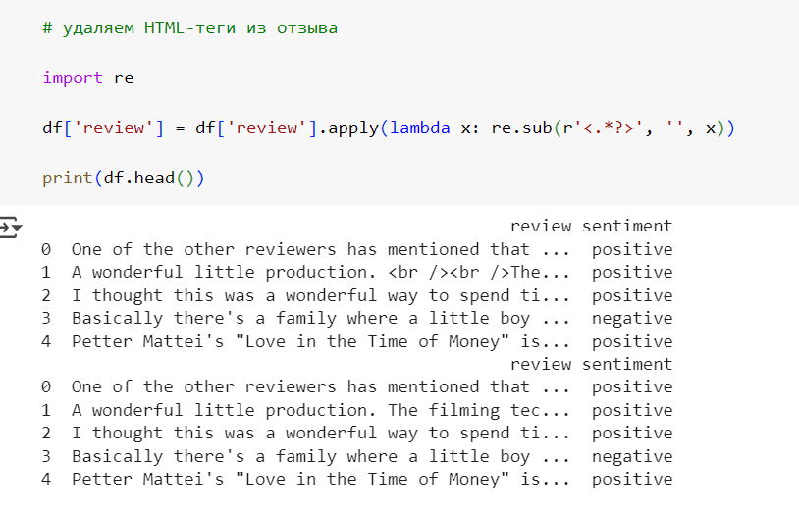
Предобработка датасета:
До удаления тегов
После удаления тегов

Slide 13
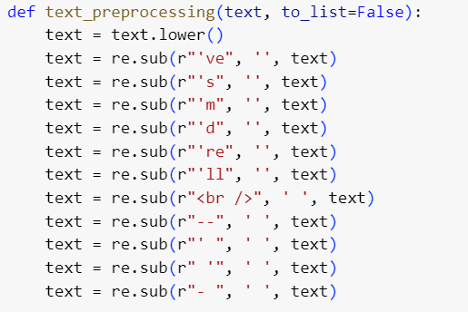
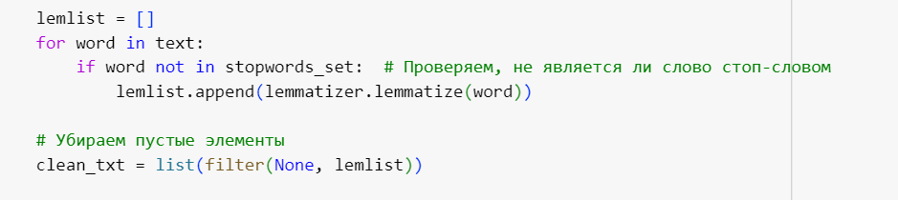
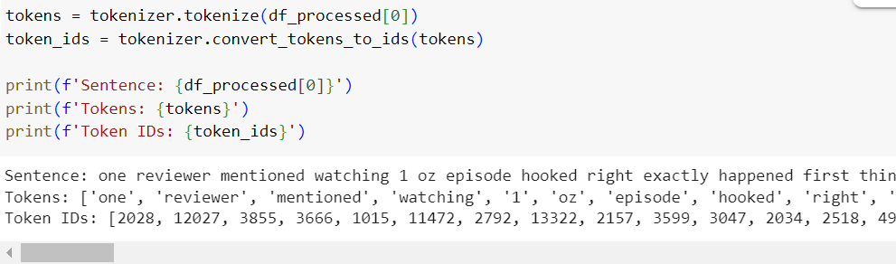
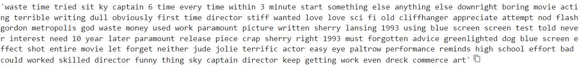
Удаляем все возможные символы – «помехи», очищаем текст от стоп-слов (для этого все слова лемматизируем и ищем совпадения в списке стоп-слов nltk)
Далее токенизируем датасет:
После предобработки:

Slide 14
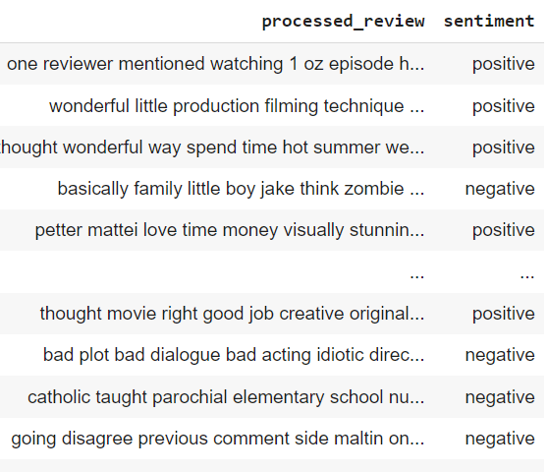
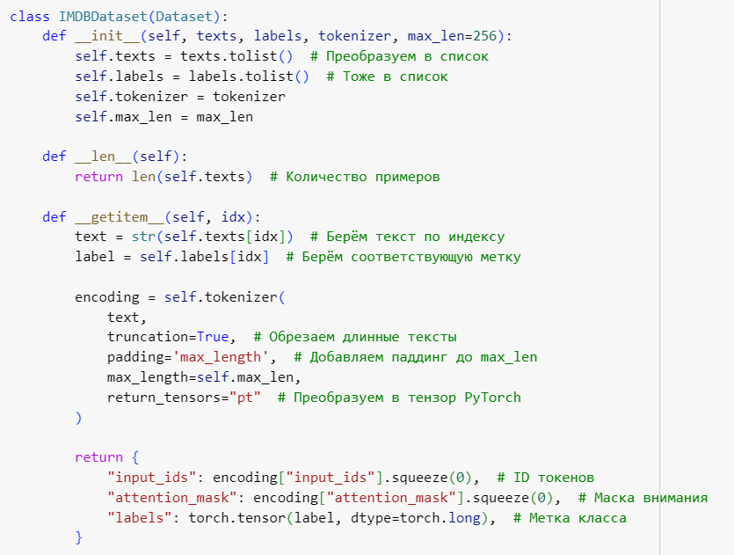
Создаем новый датафрейм, куда добавляем предобработанные ревью и уже имеющиеся метки сентимента:
Создаем класс IMDBDataset, подготовить данные так, чтобы их можно было подавать в модель батчами, т.к. PyTorch требует, чтобы данные хранились в специальном формате (Dataset) и также чтобы не токенизировать каждую строку вручную. Создаем затем DataLoader, который собирает данные в пакеты фиксированного размера.

Slide 15
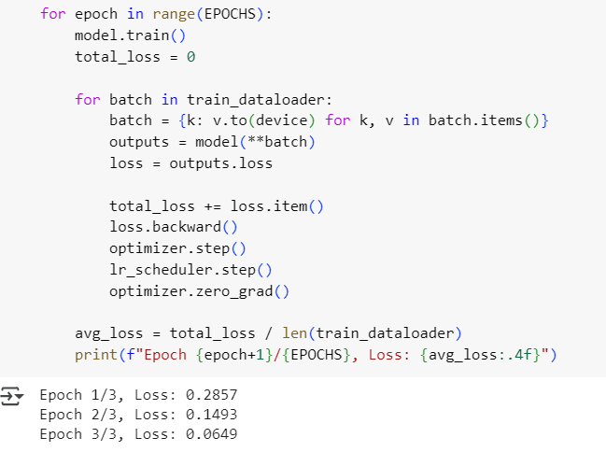
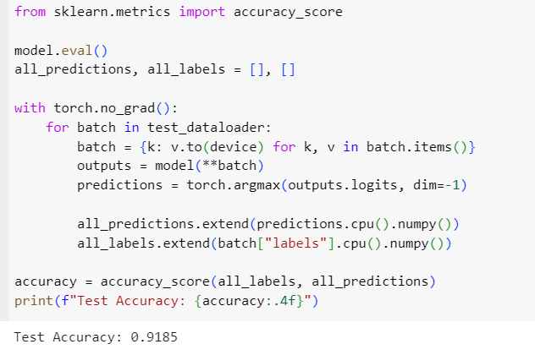
Обучение и валидация
Модель BERT обучалась 3 эпохи, при этом можно заметить, что ошибка с каждой эпохой уменьшалась, что свидетельствует об успешном обучении модели.
Результат валидации на тестовой выборке также очень хороший – 91%. Высокая точность может свидетельствовать о том, что данные относительно сбалансированы по классам (например, позитивные и негативные отзывы примерно одинаковы по количеству). Если бы данные были сильно несбалансированы, модель могла бы просто "предсказывать" доминирующий класс, и точность была бы завышена.

Slide 16
Результат
В этой части работы мы реализовали классификатор на основе модели BERT для задачи анализа настроений на наборе данных IMDB. Модель была настроена с использованием предобученной версии BERTи для обучения использовалась только последняя часть модели — классификатор (обучена была модель с использованием оптимизатора AdamW и функцией потерь CrossEntropyLoss). Точность на тестовых данных составила 91.85%, что является отличным результатом для задачи классификации текстов. Это подтверждает, что модель хорошо обучилась и способна делать точные прогнозы на новых данных.

